Slide 1

recursos-biblicos.com
DUDAR O CREER
Programa de Escuela Sabática

Slide 2
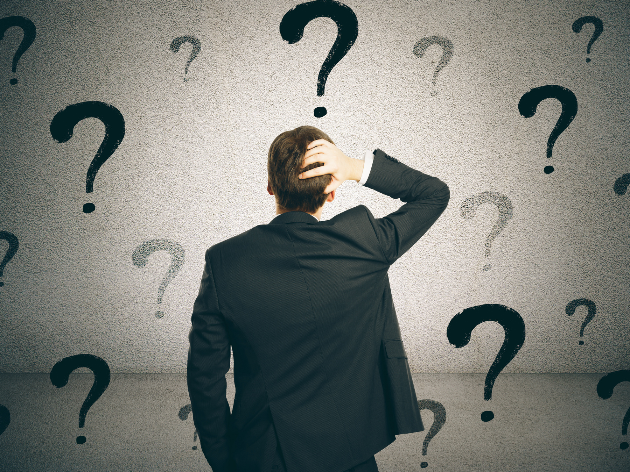
recursos-biblicos.com
INTRODUCCION
La duda es una de las experiencias más comunes del creyente. A veces, nace de la falta de información; otras, de heridas no sanadas o de una voluntad que se resiste a cambiar. Pero toda duda, si es llevada a Cristo, puede ser transformada en confianza. El propósito de este programa es mostrar los distintos rostros de la duda y cómo Jesús tiene una respuesta para cada uno. Que este ejercicio sea también una experiencia espiritual que nos ayude a hacer un análisis personal y a actuar en consecuencia.

Slide 3
recursos-biblicos.com
LA DUDA INTELECTUAL
Para aquellos que buscan pruebas y se enfrentan a los aparentes dilemas de las Escrituras, es vital recordar que la fe no anula la razón, la eleva. Dios no teme a los cuestionamientos honestos. En Isaías 1:18, Él mismo nos extiende una invitación: «Venid ahora y razonemos».
Cuando la mente humana llega al límite de su capacidad y no encuentra todas las respuestas, es el momento de confiar en Aquel que las tiene todas. La verdadera fe comienza justo donde la evidencia humana termina.

Slide 4

recursos-biblicos.com
HIMNO INICIAL
# 409, Si mi débil fe flaqueare

Slide 5
recursos-biblicos.com
LA DUDA EMOCIONAL
Muchas veces, la incredulidad no nace de un argumento lógico, sino de un corazón herido por la pérdida y el sufrimiento. Al igual que el apóstol Tomás, quien dudó tras la crucifixión, el dolor puede nublar la visión del amor de Dios.
Jesús no reprendió a Tomás por su duda; al contrario, se le acercó y le mostró sus heridas.
Dios no juzga el dolor ni la confusión. Ante la pregunta de «¿dónde estaba Dios cuando más lo necesité?», Cristo responde invitando al afligido a acercarse a Sus propias heridas, donde se encuentra la verdadera sanidad y restauración.

Slide 6

recursos-biblicos.com
LECTURA BIBLICA
Y ORACION
Juan 20: 24-29

Slide 7
recursos-biblicos.com
LA DUDA VOLITIVA
Existe un tipo de duda que no proviene de la falta de pruebas ni del dolor, sino de la falta de disposición para rendir la voluntad. Saber que Dios existe pero resistirse a seguirlo por temor a perder los planes, metas o el control de la vida es una batalla común.
A diferencia de los fariseos, quienes presenciaron milagros y decidieron cerrar su corazón, Dios respeta el libre albedrío humano, pero Su amor permanece llamando a la puerta. Como nos recuerda Filipenses 2:13: «Dios es quien produce en ustedes tanto el querer como el hacer». La entrega no es una pérdida, sino una ganancia eterna.

Slide 8

recursos-biblicos.com
BIENVENIDA Y MUSICA ESPECIAL

Slide 9
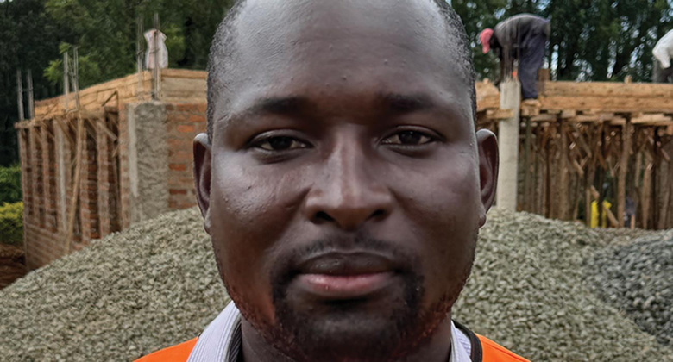
recursos-biblicos.com
INFORME MISIONERO
“El salón de las bendiciones“

Slide 10
recursos-biblicos.com
La duda puede nublar la visión temporalmente, pero jamás podrá apagar la luz de Dios. En las manos de Cristo, incluso la pregunta más difícil se transforma en una oportunidad dorada para conocerle de manera más íntima.
Ante la incertidumbre, la oración de la iglesia unida debe ser la misma que la del Evangelio: «Señor, creo; ayuda mi incredulidad». No hay duda que Él no pueda responder, ni corazón que Su gracia no pueda sanar.

Slide 11

recursos-biblicos.com
NUEVO HORIZONTE
Mejoramiento: La visitación como medio de redención

Slide 12
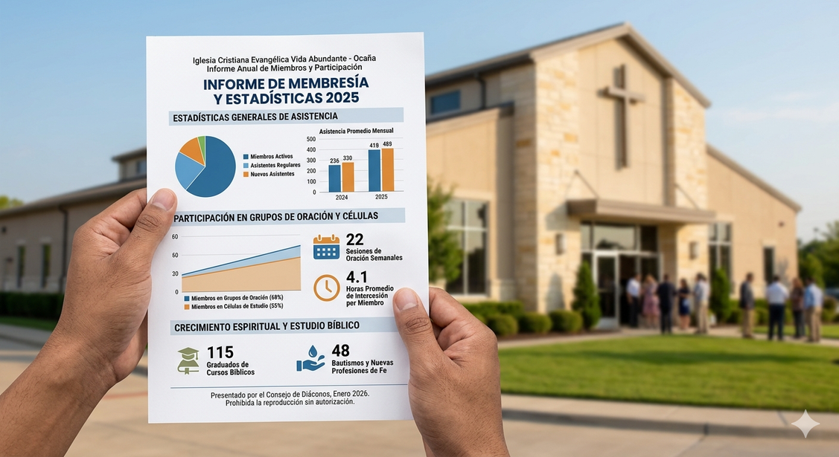
recursos-biblicos.com
INFORME SECRETARIAL

Slide 13
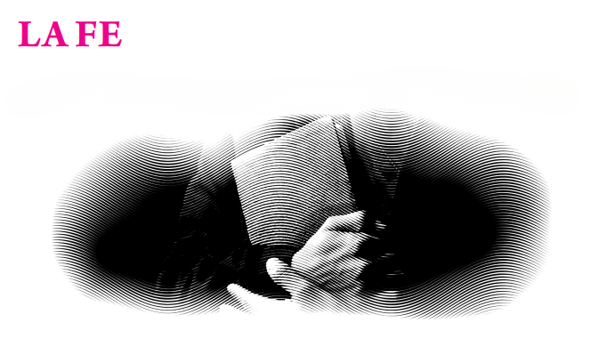
recursos-biblicos.com
TIEMPO DE LA LECCION

Slide 14
recursos-biblicos.com
CONCLUSION
Ante la incertidumbre, la oración de la iglesia unida debe ser la misma que la del Evangelio: «Señor, creo; ayuda mi incredulidad». No hay duda que Él no pueda responder, ni corazón que Su gracia no pueda sanar.

Slide 15
recursos-biblicos.com
HIMNO Y ORACION FINAL
# 30, Abre mis ojos

